Slide 1

Relational Database Management System (RDBMS) Sebuah Perusahaan Kemasan Plastik PET Nama: Julio Febrian NPM: 1906354702
Sistem Informasi – 02

Slide 2
Daftar Isi
Profil perusahaan
Relationship
01
03
Database
Query
02
04
Perusahaan manufaktur kemasan PET daur ulang
Hubungan masing-masing database
Produk | Supplier | Pelanggan | Karyawan | Transaksi
1-10

Slide 3
01
Profil perusahaan
PT. XYZ

Slide 4
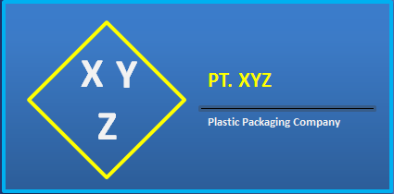
PT. XYZ
Perusahaan manufaktur kemasan PET daur ulang yang memproduksi dan menjual berbagai macam bentuk kemasan botol, galon, jar, water container.
Berdiri sejak tahun 2018 Lokasi pusat: Jakarta Lokasi cabang: Bandung & Semarang

Slide 5
Visi & Misi
Visi
Misi
menjadi pemasok kemasan plastik yang inovatif dan andal yang memberikan nilai tertinggi bagi klien
memberikan solusi pengemasan terbaik dan hemat biaya kepada klien dengan standar kualitas tertinggi

Slide 6
Nilai-nilai perusahaan
Integritas
Komitmen
Kualitas
menyediakan dukungan dan saran yang berkelanjutan
pengembangan keterampilan praktis pekerja profesional
semua produk dan layanan memenuhi standar kualitas tertinggi

Slide 7

81 Jenis produk kemasan botol, Galon, Jar, Guci
300 Pelanggan
100 Karyawan
40 Supplier
> 1.000 transaksi

Slide 8
02
Database
Produk | Supplier | Pelanggan | Karyawan | Transaksi

Slide 9



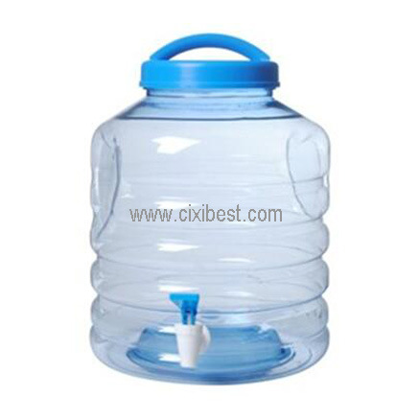
81 Jenis Produk
46 Botol
6 Galon
27 Jar
2 Water Container
Botol O ~ Botol Z
O(17), P(3), R(2), S(4), T(4), U(6), V(5), W(3),Y(1), Z(1)
11,5L/19L/5L/5L+
U10D101/U50C101
JarB ~ JarF
12L
19L

Slide 10
Database Produk
Produk
ID Produk | Nama Produk | Kategori | Harga per unit (Rp.) | Stok (unit)
PR1 | Galon 11.5L | Galon | 1.300,00 | 83350
PR2 | Galon 19L | Galon | 1.400,00 | 68450
PR3 | Galon 5L | Galon | 1.100,00 | 85000
PR4 | GALON 5L PLUS | Galon | 1.200,00 | 92050
PR5 | GUCI 12L | Water Container | 1.350,00 | 56300
PR6 | GUCI 19L | Water Container | 1.450,00 | 58050
PR7 | JAR 1000 - B10C-106 | Jar | 540,00 | 53600
PR8 | JAR 1300 - B13C-101 | Jar | 660,00 | 56450
PR9 | JAR 600 - B60B-101 | Jar | 740,00 | 57900
… | … | … | … | …
PR81 | Botol | Botol | 870,00 | 63500

Slide 11
Database Supplier
Supplier
ID Supplier | Nama Supplier | Material | Wilayah | Alamat | Tahun berdiri | Kode pos | No Kontak | E-mail
S1 | PT. JAYA UTAMA | Preform Botol | Jakarta | Jl Perindustrian 2, Dki Jakarta | 1968 | 14025 | 62124921521 | PT. JAYA UTAMA@bisnis.id
S2 | PT. ERA TEKNIKA | Preform Botol | Jakarta | Jl Perindustrian 3, Dki Jakarta | 1994 | 14038 | 62124921542 | PT. ERA TEKNIKA@bisnis.id
S3 | PT. MAJU SEJAHTERA | Preform Jar | Jakarta | Jl Perindustrian 4, Dki Jakarta | 1993 | 14051 | 62124921563 | PT. MAJU SEJAHTERA@bisnis.id
S4 | PT. TRIOMEGAH | Preform Galon | Jakarta | Jl Perindustrian 5, Dki Jakarta | 1993 | 14064 | 62124921584 | PT. TRIOMEGAH@bisnis.id
S5 | PT. WIRA NIAGA | Preform Botol | Jakarta | Jl Perindustrian 6, Dki Jakarta | 1984 | 14077 | 62124921605 | PT. WIRA NIAGA@bisnis.id
S6 | PT. GRAHA BARU | Preform Jar | Jakarta | Jl Perindustrian 7, Dki Jakarta | 1989 | 14090 | 62124921626 | PT. GRAHA BARU@bisnis.id
S7 | PT. GRAHA WINA | Preform Botol | Jakarta | Jl Perindustrian 8, Dki Jakarta | 1981 | 14103 | 62124921647 | PT. GRAHA WINA@bisnis.id
S8 | PT. NIAGA WIRA | Preform Jar | Jakarta | Jl Perindustrian 9, Dki Jakarta | 1991 | 14116 | 62124921668 | PT. NIAGA WIRA@bisnis.id
S9 | PT. TRAKINDO | Preform Galon | Jakarta | Jl Perindustrian 10, Dki Jakarta | 1966 | 14129 | 62124921689 | PT. TRAKINDO @bisnis.id
… | … | … | … | … | … | … | … | …
S40 | PT. PURAJAMA | Preform Jar | Semarang | Jl Kaliwiru IV 30 RT 08/5, Semarang | 1978 | 14532 | 62124922340 | PT. PURAJAMA@bisnis.id

Slide 12
Database Pelanggan
Pelanggan
ID Pelanggan | Nama Pelanggan | Nama depan | Nama belakang | NIK | Jenis Kelamin | Umur | Agama | Profesi | Penghasilan | Alamat | Domisili | Tempat lahir | Tanggal lahir | No# Kontak | E-mail
P1 | Claire Martin | Claire | Martin | 3603010126831 | P | 33 | Islam | Wiraswasta | 7.783.465 | Jl Alur Laut I 43 RT 004/03 Perum Pelabuhan, Dki Jakarta | Jakarta | Jakarta | 25/07/1993 | 6281318294976 | Claire.Martin@gmail.com
P2 | Rebecca Wilkins | Rebecca | Wilkins | 3603010232830 | P | 20 | Islam | Wiraswasta | 13.673.185 | Jl Jend Sudirman Kav 24 Wisma Tamara Lt 14 Suite 1402, Dki Jakarta | Jakarta | Jakarta | 05/12/1981 | 6281311622537 | Rebecca.Wilkins@gmail.com
P3 | Kimberly Roberts | Kimberly | Roberts | 3603010281393 | P | 54 | Kristen | Karyawan Swasta | 12.374.336 | Jl Muhasyim Raya 76, Dki Jakarta | Jakarta | Jakarta | 15/03/2000 | 6281313584316 | Kimberly.Roberts@gmail.com
… | … | … | … | … | … | … | … | … | … | … | … | … | … | … | …
P300 | Jason Berry | Jason | Berry | 3603010152224 | L | 30 | Kong Hu Chu | Guru | 12.584.968 | Jl Merdeka 3, Bandung | Bandung | DKI Jakarta | 08/05/1981 | 6281313899182 | Jason.Berry@gmail.com

Slide 13
Database Karyawan
Karyawan
ID Karyawan | Nama Karyawan | Nama Depan | Nama Belakang | Jabatan | Gaji | Jenis Kelamin | Agama | Tempat lahir | Tanggal lahir | Bulan lahir | Tahun lahir | Golongan darah | Domisili | Status pernikahan | Kewarganegaraan | Tahun bekerja | Lama bekerja | NIK | NPWP | No# Kontak | No# Rekening | E-mail
K1 | Sarah Martin | Sarah | Martin | Direktur | 15.124.722,00 | P | Islam | Jakarta | 04/05/1986 | 5 | 1986 | O | Jakarta | Menikah | WNI | 2018 | 3 | 3604089095 | 126.12.534 | 62330937 | 84778053 | Sarah.Martin@jayajulio.com
K2 | Elizabeth Gray | Elizabeth | Gray | Direktur | 16.783.571,00 | P | Islam | Jakarta | 19/12/1984 | 12 | 1984 | B | Jakarta | Menikah | WNI | 2018 | 3 | 3603267724 | 130.38.825 | 62351089 | 87419401 | Elizabeth.Gray@jayajulio.com
K3 | Anthony Lawrence | Anthony | Lawrence | Direktur | 15.726.358,00 | L | Islam | Jakarta | 29/12/1982 | 12 | 1982 | B | Jakarta | Belum Menikah | WNI | 2018 | 3 | 3604107850 | 168.95.383 | 62328134 | 77724012 | Anthony.Lawrence@jayajulio.com
K4 | Eric Kerr | Eric | Kerr | Direktur | 17.028.426,00 | L | Islam | Jakarta | 22/10/1972 | 10 | 1972 | B | Jakarta | Menikah | WNI | 2018 | 3 | 3602599222 | 123.60.643 | 62176752 | 88108010 | Eric.Kerr@jayajulio.com
K5 | Matt Lambert | Matt | Lambert | Direktur | 19.459.160,00 | L | Islam | Jakarta | 11/02/1975 | 2 | 1975 | B | Jakarta | Belum Menikah | WNI | 2018 | 3 | 3602905590 | 178.16.959 | 62116702 | 82749851 | Matt.Lambert@jayajulio.com
K6 | Sean Hemmings | Sean | Hemmings | Manajer | 10.354.877,00 | L | Kristen | Jakarta | 22/02/1976 | 2 | 1976 | AB | Jakarta | Belum Menikah | WNI | 2018 | 3 | 3603095343 | 118.22.585 | 62148015 | 82072084 | Sean.Hemmings@jayajulio.com
K7 | Connor Fisher | Connor | Fisher | Manajer | 12.294.900,00 | L | Kristen | Jakarta | 18/01/1981 | 1 | 1981 | A | Jakarta | Menikah | WNI | 2019 | 2 | 3603723348 | 101.16.144 | 62125292 | 81949534 | Connor.Fisher@jayajulio.com
… | … | … | … | … | … | … | … | … | … | … | … | … | … | … | … | … | … | … | … | … | … | …
K100 | Warren Bell | Warren | Bell | Logistik | 5.944.188,00 | L | Islam | Tangerang | 03/01/1993 | 1 | 1993 | A | Tangerang | Menikah | WNI | 2020 | 1 | 3602693217 | 150.72.137 | 62080783 | 85540547 | Warren.Bell@jayajulio.com

Slide 14
Database Transaksi
Transaksi
ID Transaksi | Tanggal transaksi | Tanggal | Bulan | Tahun | ID Pelanggan | Nama Pelanggan | ID Produk | Nama Produk | Kategori | Jumlah produk | ID Karyawan | Nama karyawan yang melayani | Metode pembayaran | Total pembelian | ID Supplier | Nama Supplier | Wilayah
T1 | 01/01/2018 | 1 | 1 | 2018 | P135 | Victoria Jackson | PR62 | T 25B101 | Botol | 12000 | K97 | Adam Walker | Kredit | 4.920.000 | S22 | PT. ANUGRAH | Jakarta
T2 | 03/01/2018 | 3 | 1 | 2018 | P132 | Samantha Ross | PR48 | O 60B103 | Botol | 13000 | K59 | Dylan Black | Kredit | 5.070.000 | S5 | PT. WIRA NIAGA | Jakarta
T3 | 03/01/2018 | 3 | 1 | 2018 | P300 | Jason Berry | PR75 | V 60A103 | Botol | 2000 | K76 | Paul Avery | Kredit | 1.320.000 | S25 | PT. TUNGGAL JAYA | Jakarta
… | … | … | … | … | … | … | … | … | … | … | … | … | … | … | … | … | …
T1500 | 30/12/2020 | 30 | 12 | 2020 | P223 | Jacob Morrison | PR54 | R 15A201 | Botol | 19000 | K10 | Grace Abraham | Tunai | 10.070.000 | S22 | PT. ANUGRAH | Jakarta

Slide 15
03
Relationship
Supplier - Produk - Pelanggan - Karyawan - Transaksi

Slide 16
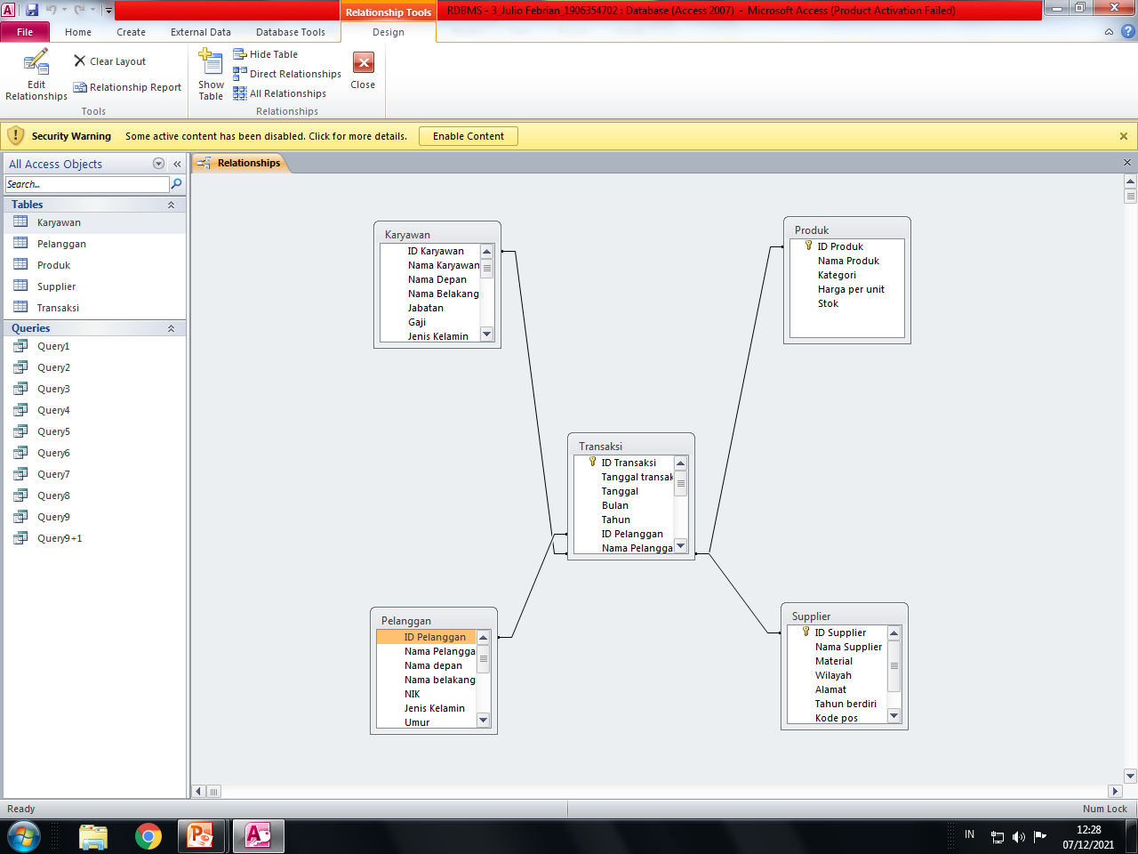
Budget
$100,000
Earth is the planet we all live on
Jupiter is the biggest planet

Slide 17
04
Query
1-10

Slide 18
Top 5 produk paling banyak terjual
Query1
ID Produk | Nama Produk | Kategori | SumOfJumlah produk
PR22 | JAR B1004 - B10C-104 | Jar | 352000
PR51 | P 10B101 | Botol | 339000
PR15 | JAR A0451 - A45B-101 | Jar | 332000
PR14 | JAR A0401 - A40B-101 | Jar | 320000
PR57 | S 12B101 | Botol | 297000

Slide 19
Top 10 pelanggan paling loyal
Query2
ID Pelanggan | Nama Pelanggan | CountOfNama Pelanggan
P273 | Jonathan Walsh | 15
P60 | Donna Thomson | 14
P233 | Harry White | 13
P6 | Nicola Mackay | 13
P54 | Irene Henderson | 13
P107 | Madeleine McGrath | 13
P86 | Emily Newman | 12
P136 | Amanda North | 12
P152 | Paul Ogden | 12
P292 | Stewart Rampling | 12

Slide 20
Top 5 karyawan paling aktif
Query3
ID Karyawan | Nama Karyawan | CountOfNama karyawan yang melayani
K64 | Owen Butler | 32
K9 | Luke Hill | 29
K38 | Virginia Simpson | 26
K44 | Pippa Knox | 24
K76 | Paul Avery | 24

Slide 21
Wilayah yang memiliki pelanggan terbesar
Query4
Wilayah | CountOfID Transaksi
Jakarta | 859
Bandung | 336
Semarang | 305

Slide 22
Top 5 transaksi paling besar
Query5
ID Transaksi | Tanggal transaksi | Total pembelian
T1210 | 01/06/2020 | Rp. 29.000.000
T1190 | 21/05/2020 | Rp. 27.550.000
T1379 | 22/09/2020 | Rp. 27.550.000
T1328 | 20/08/2020 | Rp. 26.000.000
T1360 | 06/09/2020 | Rp. 26.000.000

Slide 23
Top 5 stok produk paling banyak
Query6
ID Produk | Nama Produk | Stok
PR28 | JAR E 11001 | 98600
PR65 | U 12B101 | 97950
PR54 | R 15A201 | 97800
PR63 | T 50B101 | 97050
PR15 | JAR A0451 - A45B-101 | 93400

Slide 24
Top 5 supplier paling berkontribusi
Query7
ID Supplier | Nama Supplier | CountOfID Supplier
S40 | PT. PURAJAMA | 333
S26 | PT. PRAKARYA | 71
S25 | PT. TUNGGAL JAYA | 69
S14 | PT. SUKSES JAYA | 68
S38 | PT. TEKNIKJAYA | 63

Slide 25
Jumlah transaksi dan hasil penjualan tiap tahun
Query8
Tahun | CountOfTahun | SumOfTotal pembelian
2020 | 500 | Rp3.940.500.000
2019 | 513 | Rp3.780.300.000
2018 | 487 | Rp3.706.180.000

Slide 26
Metode pembayaran dengan total hasil penjualan
Query9
Metode pembayaran | SumOfTotal pembelian
Kredit | Rp5.992.640.000
Tunai | Rp5.434.340.000

Slide 27
Top 5 produk yang menghasilkan penjualan paling tinggi
Query10
ID Produk | Nama Produk | SumOfTotal pembelian
PR6 | GUCI 19L | Rp345.100.000
PR5 | GUCI 12L | Rp328.050.000
PR22 | JAR B1004 - B10C-104 | Rp327.360.000
PR30 | JAR F0212 - F21B-102 | Rp298.100.000
PR1 | Galon 11.5L | Rp270.400.000

Slide 28
Thanks!
Please keep this slide for attribution

